Slide 1
ФУНКЦІЇ

Slide 2
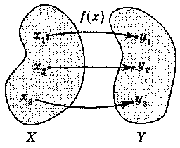
Функція — це залежність змінної у від змінної х, при якій кожному значенню х відповідає єдине значення у.
Позначається: y = f(x), де х — аргумент (незалежна змінна); у — функція, значення функції (за­лежна змінна); f(x₀) — значення функції в точці х₀.

Slide 3
Область визначення функції D(f) — це множина всіх зна­чень, яких набуває аргумент.
Як знайти область визначення функції y = f(x)
1. Якщо f(x) — многочлен, то D(f) = R.
2. Якщо
D(f) знаходимо з умови:
Q(x)
0 (зна­менник дробу не дорівнює 0).
3. Якщо
, то D(f) знаходимо з умови: R(x) ≥ 0.

Slide 4
Область значень функції E(f) — множина всіх значень змінної у, яких вона може набувати при всіх значеннях аргументу, взятих з D(f).

Slide 5
Числовою функцією називають функцію, область визначення й область значень якої є числовими множинами.
Графіком функції y = f(x) називають множину всіх точок координатної площини з координатами (х; f(x)), де х «пробігає» всю область визначення f(x) (a y — відповідне значення функ­ції / у точці х).

Slide 6
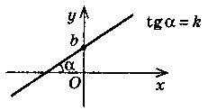
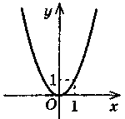
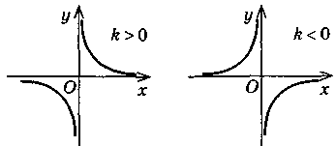
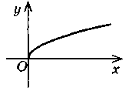
Деякі елементарні функції та їхні графіки
1. y = kx + b —лінійна функція
2. у = x²
3. у =
4. y =

